Slide 1
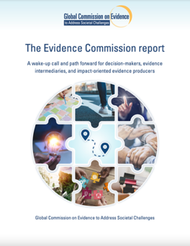

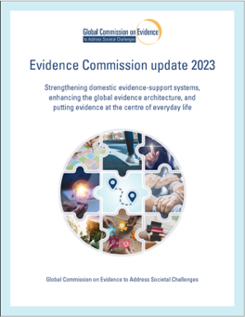
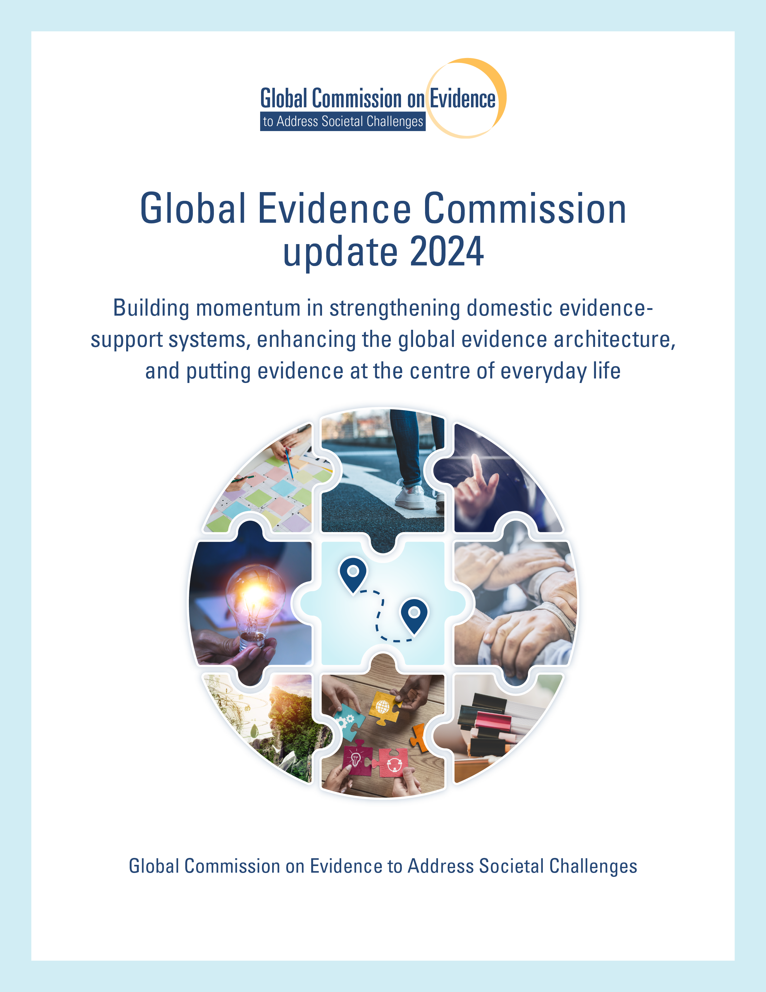


推动使用证据应对社会挑战的根本性变革所需的力量正在积聚
2024更新版
全球证据委员会报告
2023更新版
*
    规范和加强国家证据支持体系
    改善和利用全球证据架构
    让证据成为日常生活的中心

